Slide 1
Курс «Основы финансовой грамотности»: как получать больше при сохранении уровня дохода
Сергеева Екатерина Павловна,
учитель истории и обществознания МОУ «Средняя школа №49» г.Ярославля

Slide 2

В 2018 году в школе введен курс «Основы финансовой грамотности» на уровне основного общего образования (8 класс) в рамках внеурочной деятельности

Slide 3
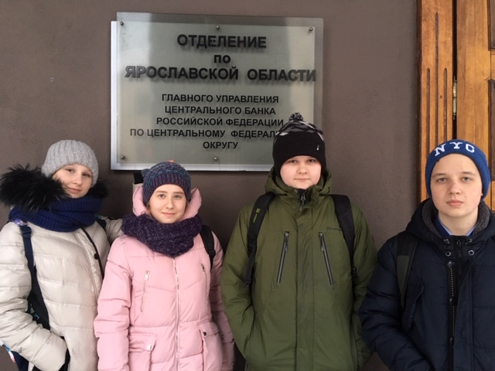
экскурсии в отделении по Ярославской области Главного управления Центрального банка РФ

Slide 4
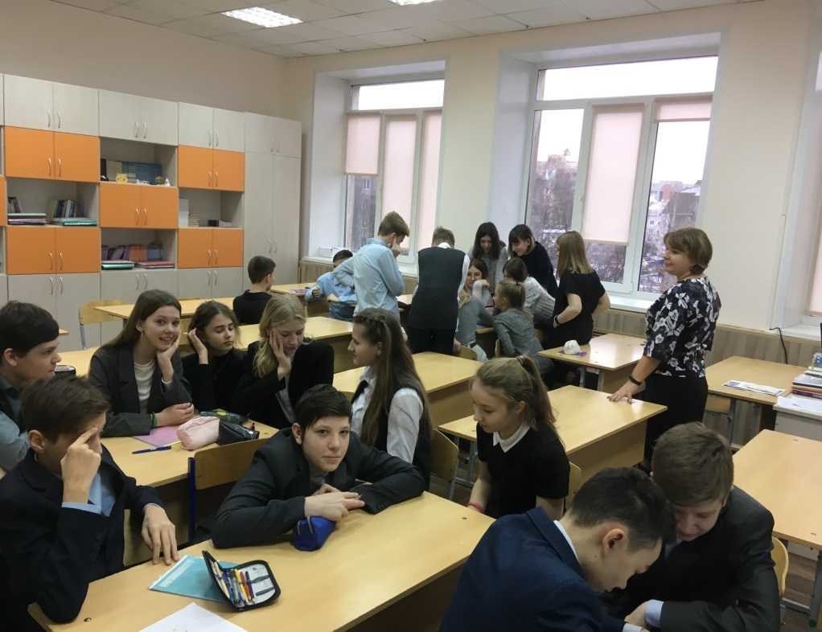
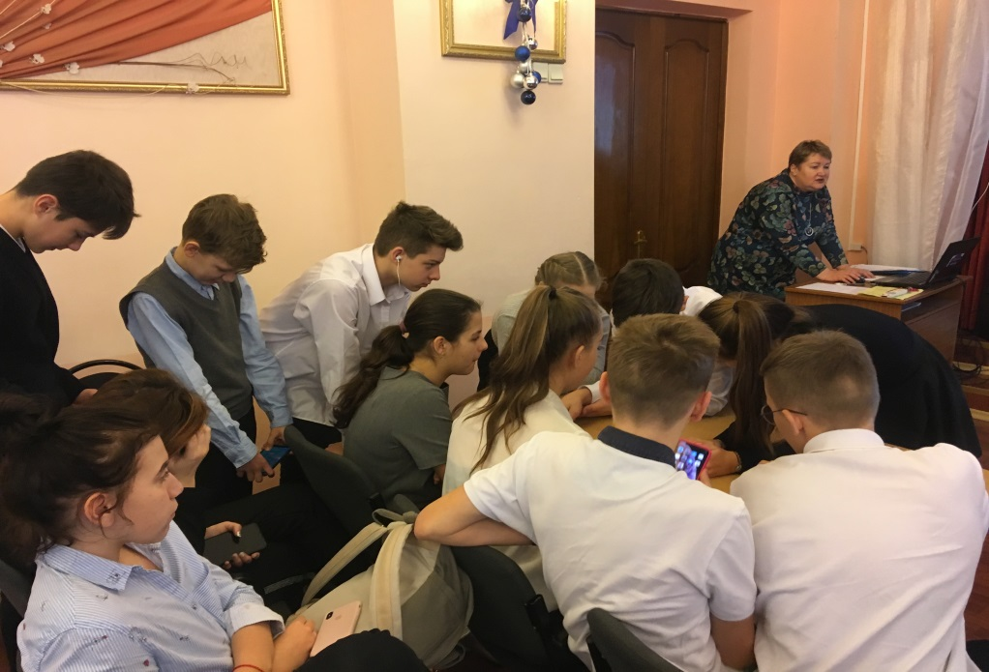
Брейн-ринг по финграмотности с сотрудниками Центрбанка

Slide 5
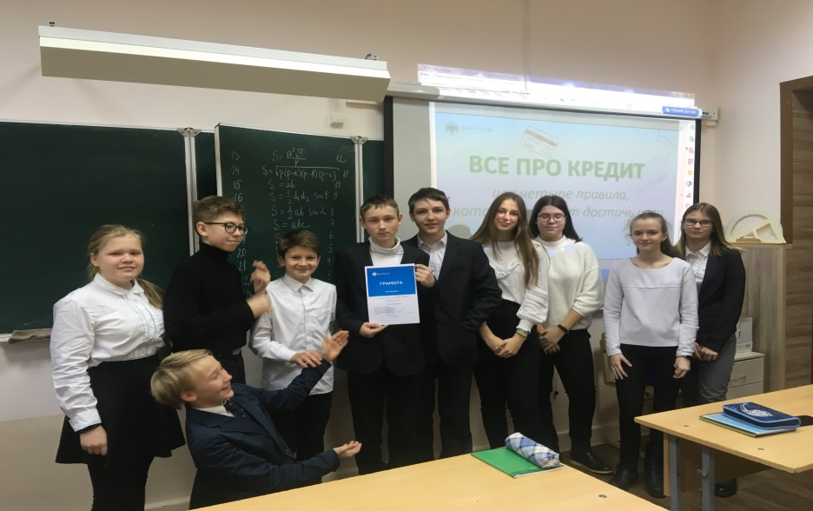
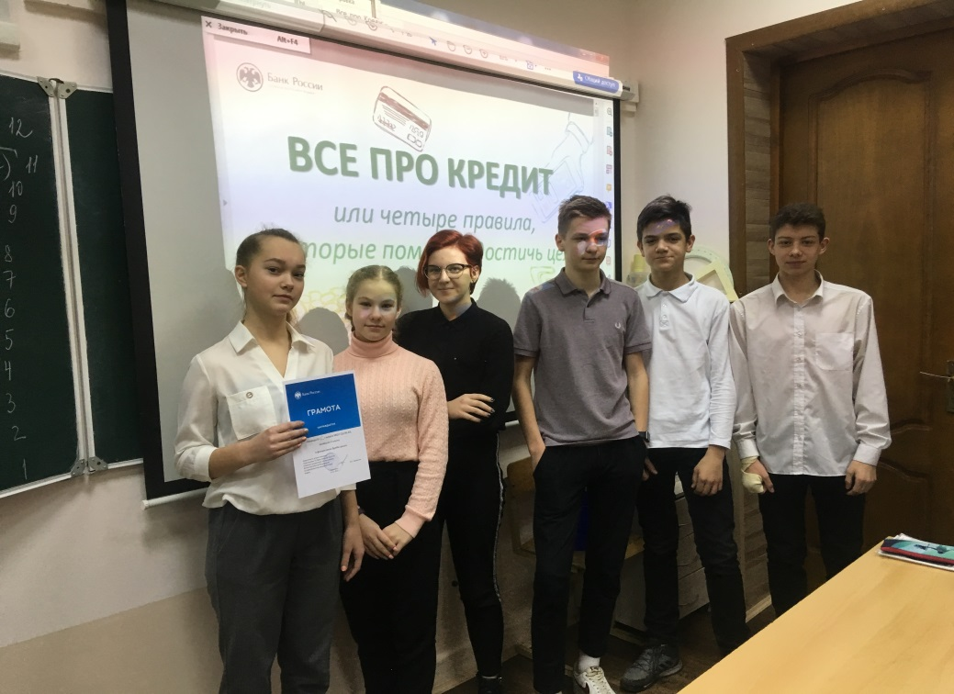
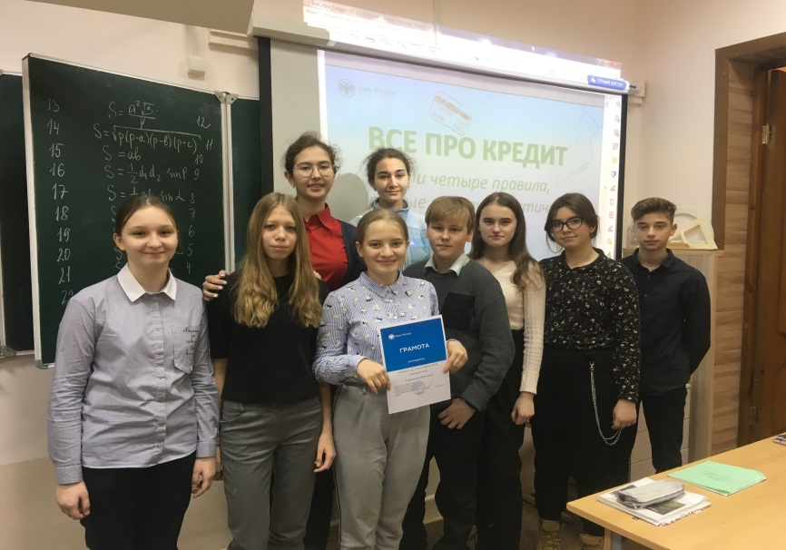
Награждение победителей

Slide 6
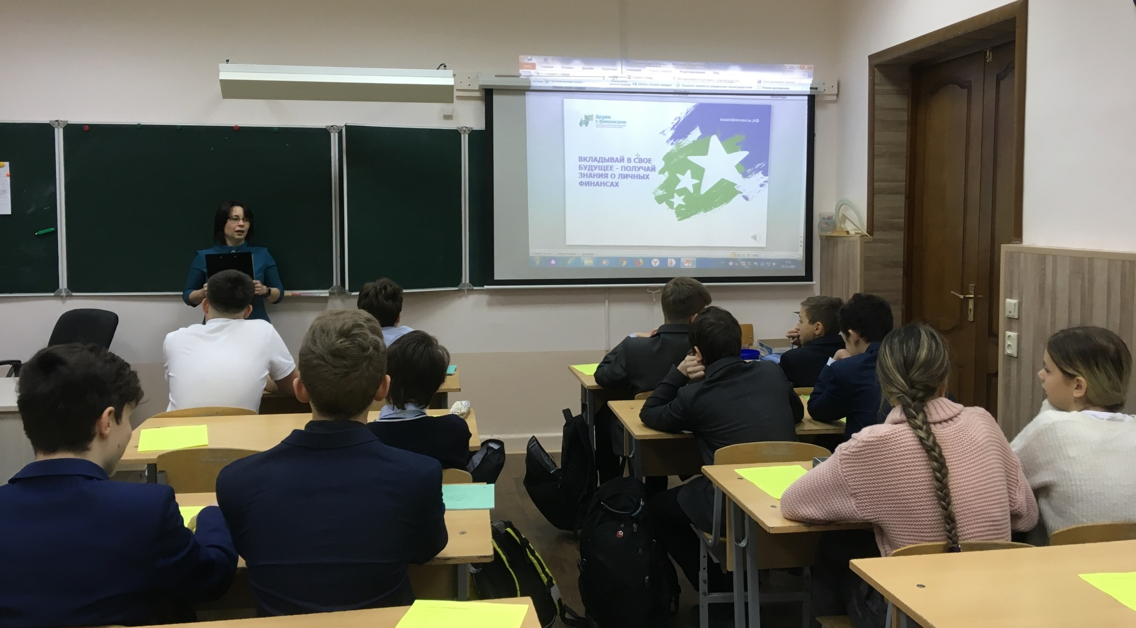
Встреча с представителями Сбербанка

Slide 7
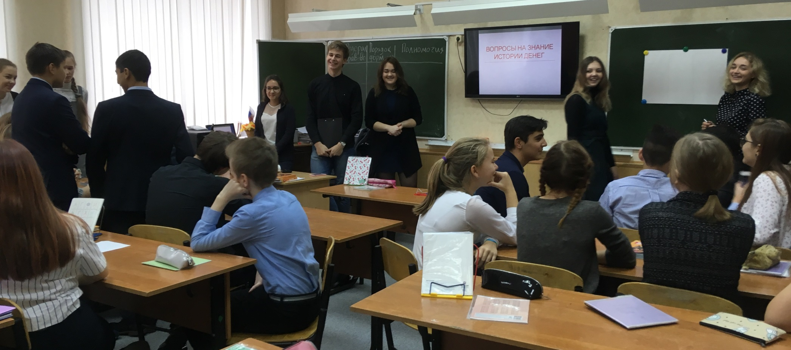
Семинар со студентами Ярославского филиала Финуниверситета

Slide 8
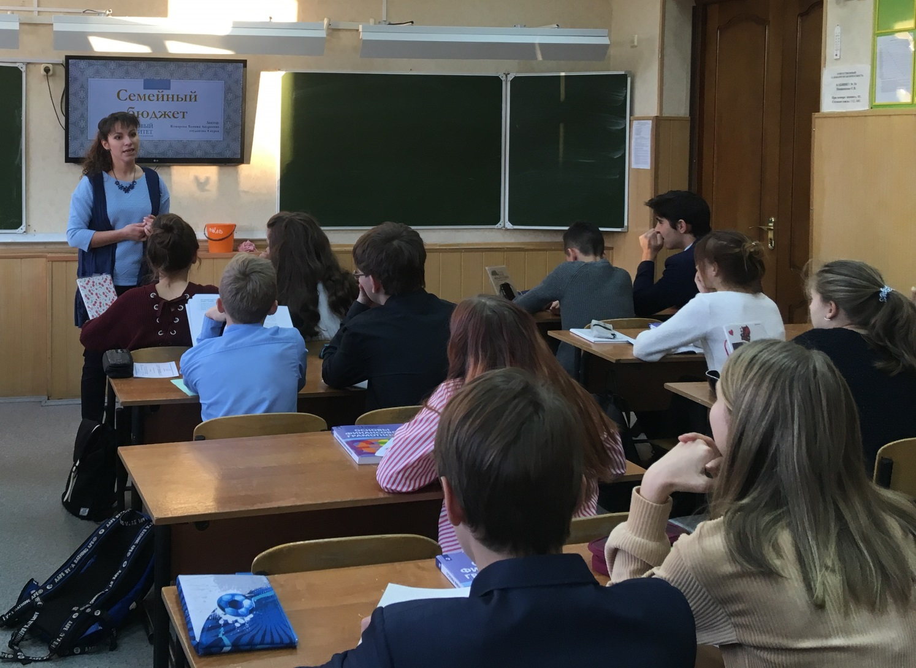
Тематические занятия со студентами Финуниверситета

Slide 9
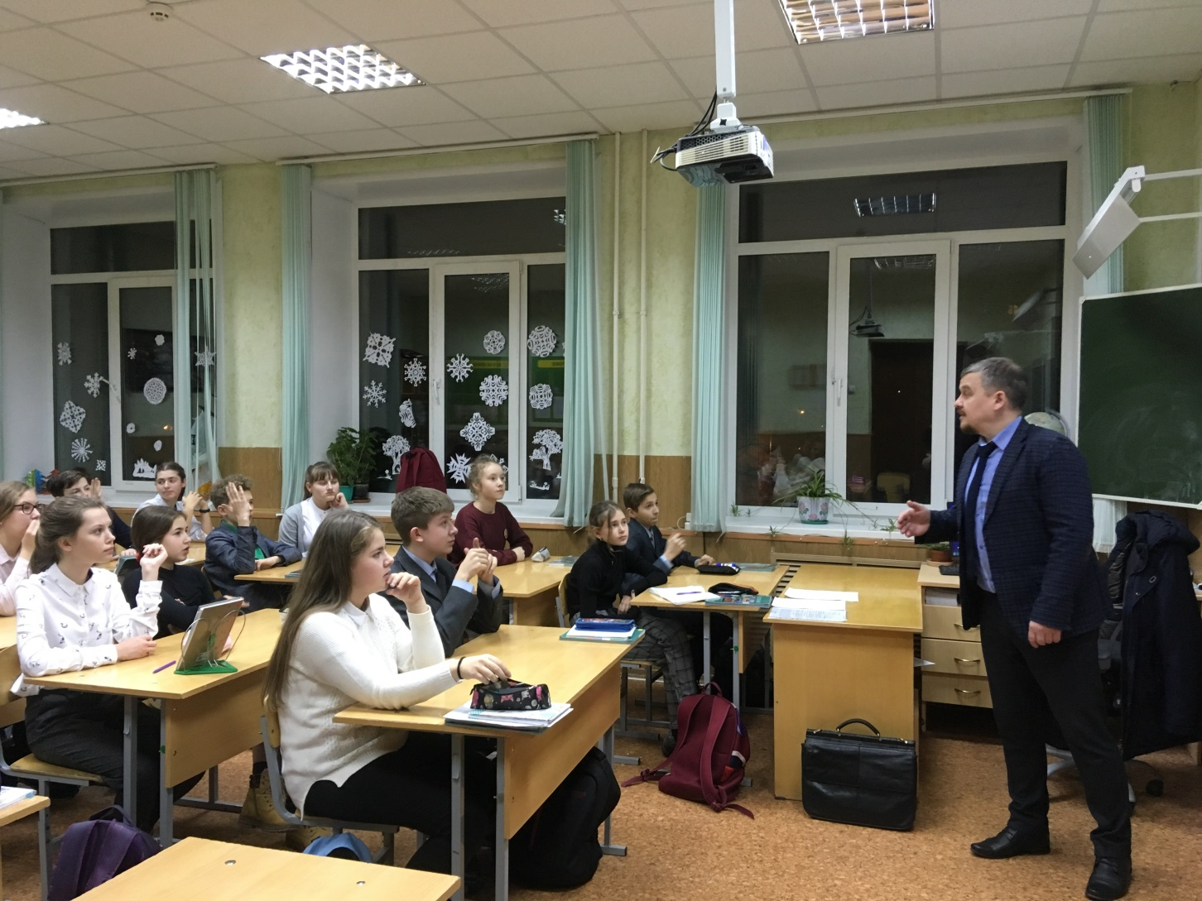
Лекции преподавателей Финуниверситета

Slide 10
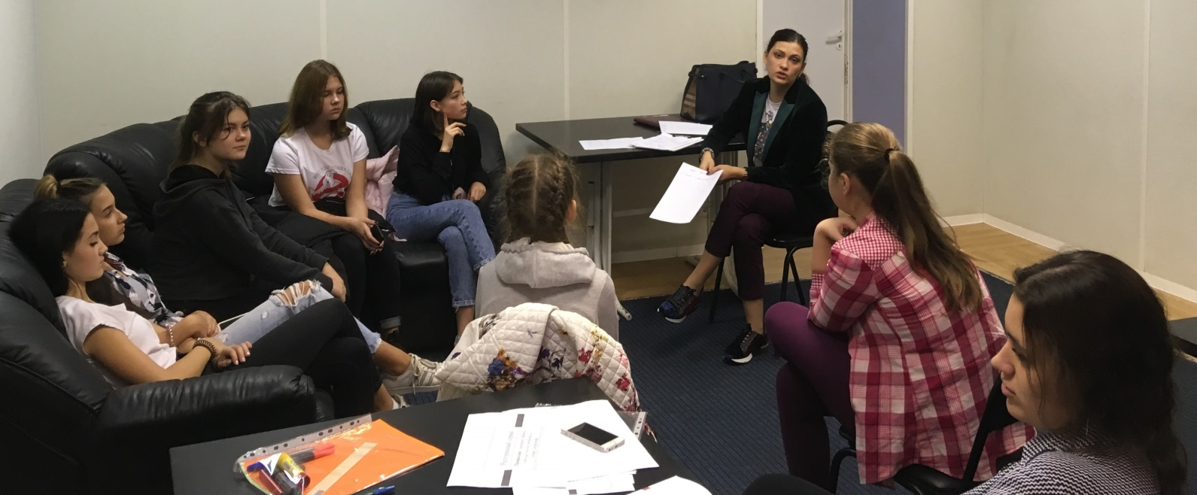
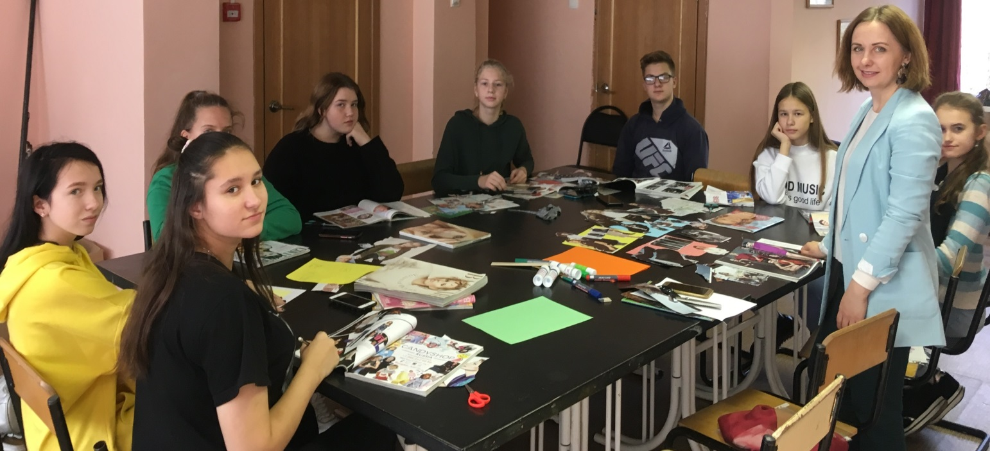
Встречи с бизнесменами

Slide 11
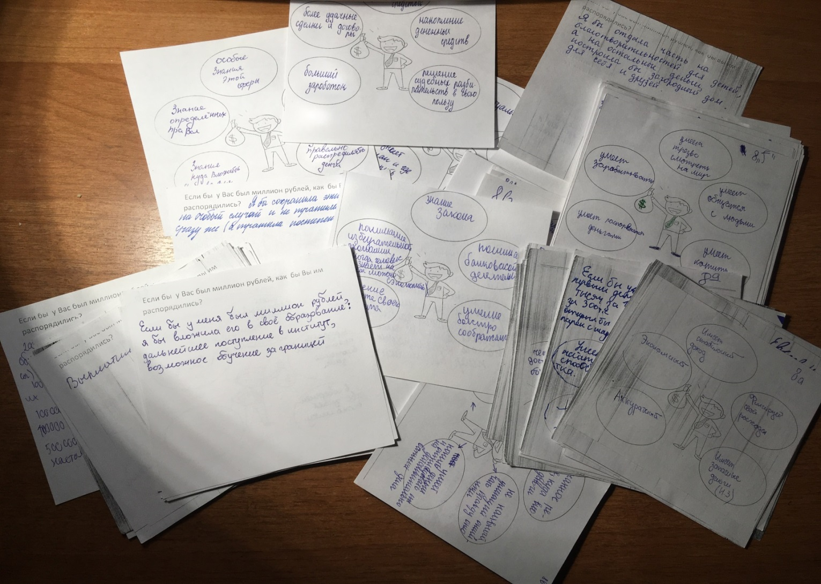
Результаты освоения курса

Slide 12
На что я потрачу 1 миллион рублей
(в процентах)

Slide 13
Спасибо за внимание

